Slide 1

Gestion de Datos con la Guia DAMA DMBOK
IGP – Peru
30h
Instructor: Ing. Carlos Carreno
ccarrenovi@Gmail.com

Slide 2
Capitulo 9 Gestión de DW y BI
Introduccion
Enterprise Data Warehouse
Inteligencia de negocio
Actividades de la Función de Gestión de DW y BI
Arquitectura y Componentes del DW
Modelado Dimensional
Tipos de inteligencia de negocio
Analítica, Aplicaciones, Herramientas y Tipos
Principios Rectores

Slide 3
Introduccion
Un Data Warehouse (DW), Bodega de Datos o Almacén de Datos es una combinación de dos componentes principales.
El primero es una base de datos integrada para el soporte a la toma de decisiones.
El segundo está relacionado con los programas computacionales utilizados para recolectar, limpiar, transformar y almacenar datos de diversas fuentes operacionales y externas.
Ambas partes se combinan para soportar los requerimientos históricos, analíticos y de inteligencia de negocios (BI por sus siglas en inglés: Business Intelligence).
Un DW también puede incluir Data Marts conformes, que son subconjuntos del DW principal.
Data Warehousing también incluye procesos que interactúan con los repositorios de metadatos.

Slide 4
Enterprise Data Warehouse
Un Enterprise Data Warehouse (EDW), Bodega de Datos Empresarial o Almacén de Datos empresarial, es una bodega centralizada, diseñada para atender las necesidades de inteligencia de negocios de toda la organización. Una bodega de datos empresarial respeta el modelo de datos de la organización para garantizar la consistencia de las actividades de toma de decisiones a lo largo de toda la empresa.

Slide 5
Inteligencia de Negocio
Inteligencia de negocios es un conjunto de capacidades empresariales. BI significa muchas cosas, entre ellas:
Consulta, análisis y actividades de reportes para monitorear y entender la salud financiera de la operación y tomar decisiones empresariales sobre la organización.
Consulta, análisis, procesos y procedimientos de reportes.
Data Warehousing es un sinónimo para el entorno de inteligencia de negocios.
El segmento de mercado de las herramientas de software de inteligencia de negocios.
Análisis estratégicos y operativos, y reportes sobre datos operativos organizacionales para apoyar la toma de decisiones de negocio, gestión de riesgos y cumplimiento.
Un sinónimo de sistemas de apoyo a las decisiones (DSS por sus siglas en inglés: Decision Support Systems).
Data Warehousing e inteligencia de negocios (DW-BIM por sus siglas en inglés) es la recopilación, integración y presentación de datos para propósitos de análisis de negocio y toma de decisiones.

Slide 6
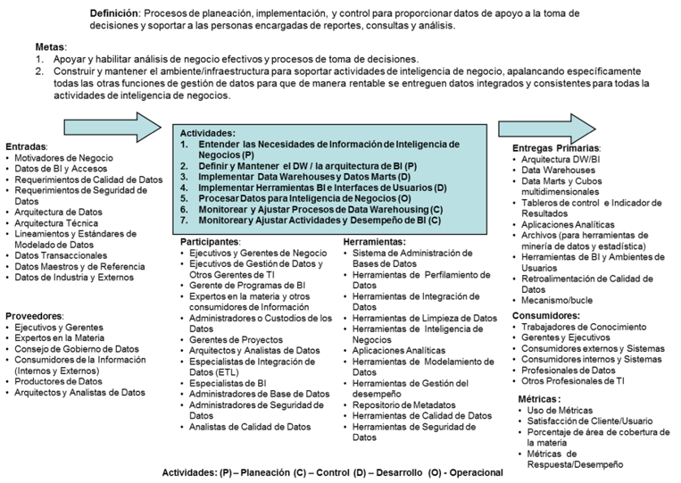
Actividades de la Función de Gestión de Data Warehouse y Business Intelligence

Slide 7
Data Warehousing e inteligencia de negocios
Data Warehousing e inteligencia de negocios (DW-BIM por sus siglas en inglés) es la recopilación, integración y presentación de datos para propósitos de análisis de negocio y toma de decisiones. DW-BIM se compone de actividades que soportan todas las fases del ciclo de vida de soporte a las decisiones que provee contexto, mueve y transforma datos desde las fuentes a un repositorio destino común y luego proporciona diversos medios de acceso, manipulación y presentación de reportes sobre un conjunto de datos integrado.

Slide 8
Los objetivos de DW-BIM
Proporcionar un almacenamiento integrado de los datos requeridos actuales e históricos, organizado por áreas.
Garantizar datos creíbles y de calidad para todas las capacidades de acceso.
Asegurar un ambiente estable, de alto desempeño y confiable para la adquisición, administración y acceso a datos.
Proporcionar un ambiente de acceso a datos fácil de usar, flexible y comprensible.
Entregar contenido y acceso a los datos de forma apropiada para los objetivos de la organización.

Slide 9
… continua
Apalancar, en lugar de duplicar, funciones relevantes de gestión de datos, como Referencia y Gestión de Datos Maestros, Gobierno de Datos, Calidad de datos y Metadata.
Proveer un punto empresarial para la entrega de datos como apoyo a las decisiones, políticas, procedimientos, definiciones y normas que surgen del gobierno de datos.
Definir, construir y soportar todos los repositorios de datos, procesos de datos, infraestructura de datos y herramientas de datos que contienen datos integrados, post-transaccionales y refinados, los cuales se utilizan para visualización, análisis o solicitud de cumplimiento.
Integrar datos recientemente descubiertos como resultado de los procesos de BI en el DW para futuros análisis y uso de inteligencia de negocios.

Slide 10
Actividades y Conceptos de DW-BIM
Definición de DW
En la década de 1990 Bill Inmon definió un Data Warehouse como "una colección de datos históricos, detallados y resumidos, orientados a temas, integrados, variables en el tiempo y no volátiles, utilizados para apoyar los procesos de toma de decisiones estratégicas de la empresa.“
Ralph Kimball tomó un enfoque diferente, definiendo un Data Warehouse simplemente como "una copia de los datos transaccionales específicamente estructurados para consulta y análisis."
La copia, para diferenciarlos de los sistemas operativos o transaccionales, tiene una estructura diferente (el modelo de datos dimensional) para permitir a los usuarios del negocio comprender y utilizar los datos de manera exitosa y para hacer frente a rendimiento de las consultas que se realizan en el DW. Los Data Warehouses siempre contienen más que sólo los datos transaccionales— Los datos de referencia o metadata son necesarios para dar contexto y un mejor entendimiento a las transacciones. Sin embargo, los datos transaccionales son la gran mayoría de los datos en un Data Warehouse.
Los modelos de datos dimensionales son modelos de datos relacionales. Simplemente no cumplen consistentemente con las reglas de normalización. Los modelos de datos dimensionales reflejan los procesos de negocio de forma más simple que los modelos normalizados.

Slide 11
Características clásicas de un Data Warehouse
Orientado a temas
Integrado
Variable en el tiempo
No volátil
Datos detallados y resumidos
Histórico

Slide 12
Arquitectura y Componentes del DW/BI
El primer enfoque es la fábrica de información corporativa, de Inmon. El segundo es el de Kimball, quien se refiere a las piezas de ajedrez del "DW"

Slide 13
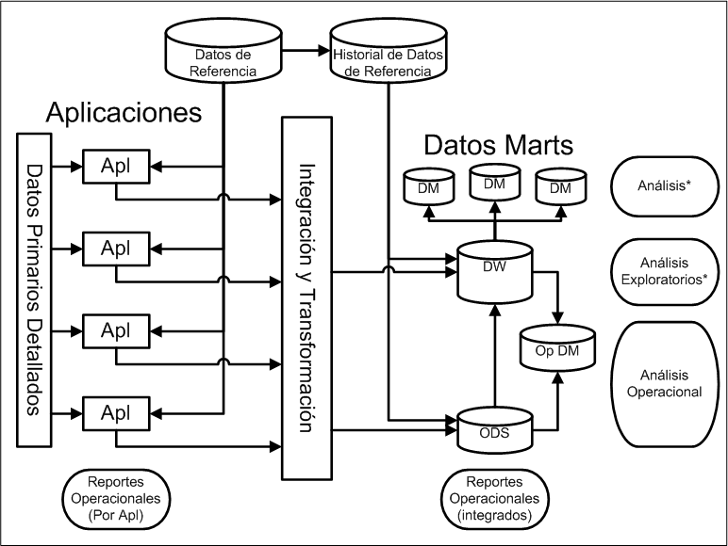
Fabrica de información corporativa de Inmon

Slide 14
… continua
Etiqueta – Nombre | Descripción
Datos primarios detallados | Datos Operativos/Transaccionales de la empresa. Los datos brutos detallados proporcionan los datos fuente para ser integrados en el repositorio de datos operativos (ODS por sus siglas en inglés: Operational Data Store) y los componentes del DW. Estos datos pueden estar en una base de datos o cualquier otro formato de almacenamiento.
Integración y Transformación | Esta capa de la arquitectura es en la que los datos no integrados de las diversas aplicaciones fuente son almacenados, combinados/integrados y transformados a la representación corporativa en el DW.

Slide 15
Datos de referencia | Los Datos de referencia fueron los precursores de lo que actualmente se conoce como Gestión de datos maestros (MDM por sus siglas en inglés: Master Data Managament). El objetivo era permitir el almacenamiento y acceso compartido de datos importantes y de uso frecuente. El enfoque y entendimiento compartido de los datos en el DW, simplifican las tareas de integración.
Datos de referencia históricos | Cuando se hacen necesarios datos de referencia actuales para los sistemas transaccionales, y al mismo tiempo es crítico la presentación de datos históricos integrados y exactos, es necesario capturar datos de referencia y poder identificarlos en cualquier punto del tiempo. Una mayor discusión sobre datos de referencia se presenta en el Capítulo 8 Administración de datos maestros y de referencia.
Repositorio de datos operativos (ODS por sus siglas en inglés: Operational Data Store) | El enfoque de la integración de datos es satisfacer las necesidades de información operativas que requieren datos de múltiples sistemas transaccionales. Las principales características distintivas de un ODS en comparación con un DW es que los primeros incluyen los datos actuales, frente a los datos históricos de un DW y que los datos del ODS son volátiles vs. datos no volátiles del DW. Nota: El ODS es una parte opcional de la arquitectura CIF, el cual es utilizado dependiendo de las necesidades operativas específicas de la organización y es reconocido como un componente que muchas empresas omiten.

Slide 16
Datamarts Operativos (Oper-Mart) | Un Data Mart se centra en el apoyo de decisiones tácticas. Las características principales del Oper-Mart incluyen datos actuales frente a los datos históricos del DW, análisis tácticos vs. análisis estratégicos del DW y procedencia de los datos de un ODS en lugar de sólo del DW. El Oper-Mart fue una adición posterior a la arquitectura CIF.
Data Warehouse (DW), Bodega de datos o Almacén de datos | El DW es un recurso corporativo integral, cuyo objetivo principal es proporcionar un único punto de integración para los datos de la organización con el fin de apoyar decisiones gerenciales, análisis estratégicos y procesos de planeación. Los datos fluyen en un DW desde los sistemas transaccionales y ODS y luego hacia los Data Marts, por lo general sólo en una dirección. Los datos que necesitan correcciones son rechazados, corregidos en su fuente y re-alimentan a través del sistema.
Data Marts (DM) | El propósito de los Data Marts es proporcionar datos para procesos de toma de decisiones y actividades de procesamiento de información. Busca además brindar un acceso personalizado y diseñado para las necesidades de un determinado departamento o para una necesidad analítica común.

Slide 17
Notas Aclaratorias
Componente | Alcance / Propósito | Notas
Aplicaciones | Reportes operativos aislados | Limitado a los datos dentro de una misma aplicación.
ODS | Informes operativos integrados | Reportes que requieren datos de múltiples de sistemas fuente. Por lo general, tienen una orientación más operativa que analítica, con pocos datos históricos.
DW | Análisis Exploratorio | Contar con el conjunto completo de los datos de la organización permite el descubrimiento de nuevas relaciones e información. Muchas herramientas de BI de minería de datos trabajan con extractos del DW en archivo plano, que también descargan carga de procesamiento del DW.
Oper-Mart | Análisis táctico | Análisis de información basado en los datos actuales con un enfoque táctico. Se emplean técnicas de modelado de datos dimensionales.
DataMart | Analíticos - apoyo a las decisiones clásicas de la gerencia y a análisis estratégicos | El enfoque reciente de Inmon estaba en "el análisis por departamentos", que fue aplicado para situaciones reales, tales como oportunidades políticas y de financiación. Trabajos posteriores ampliaron los conceptos a las necesidades comunes de análisis que cruzan los límites departamentales.

Slide 18
Diferencias entre un DW y un Data Marts
El objetivo se desplaza de un objetivo orientado a la operación, a un objetivo orientado al análisis.
Los usuarios finales suelen ser responsables de tomar decisiones en lugar de hacedores (trabajadores de primera línea).
El uso del sistema es más personalizado que un uso de transacciones fijas para la operación.
Los requerimientos sobre el tiempo de respuesta son más flexibles porque las decisiones estratégicas otorgan más tiempo que la operación diaria.
Se involucran muchos más datos en cada operación/consulta o proceso

Slide 19
Componentes de la Fábrica de Información Corporativa – Vista de Negocio/Aplicación
 | Datos de aplicación | ODS | DW | Data Mart
Propósitos de negocio | Función de negocio específica | Necesidades operativas integradas | Repositorio central de datos, integración y reutilización | Análisis: Departamental (Inmon) Proceso de negocio (Kimball) Medidas de negocio (Wells)
Orientación del sistema | Operación (Ejecución) | Operación (Reportes) | Infraestructura | Informativo, analítico (DSS)
Usuarios Objetivo | Usuarios finales: Oficinista (Operaciones diarias) | Gerentes de negocio: Tomadores de Decisiones Tácticas | Sistemas: Data Marts, Minería de Datos | Ejecutivos: Métricas de desempeño /Métricas empresariales Alta Dirección:
 |  |  |  | Métricas organizacionales
 |  |  |  | Gerentes medios: Métricas de procesos
 |  |  |  | Trabajadores del conocimiento: Actividades

Slide 20
 | Datos de aplicación | ODS | DW | Data Mart
Cómo se utiliza el sistema | Operaciones fijas | Informes Operativos | Organizar, almacenar, Alimentar | Personalizado
Disponibilidad del sistema | Alta | Media | Varia | Flexible
Tiempo de respuesta típico | Segundos | Segundos a minutos | Más Largo (Por lotes) | Segundos a horas
Número de registros en una operación | Limitado | Pequeño a mediano | Largo | Largo
Cantidad de datos por Proceso | Pequeña | Media | Larga | Larga
Ciclo de Vida de Desarrollo del Sistema (SDLC por sus siglas en inglés System Development Life Cycle) | Clásico | Clásico | Clásico | Modificado

Slide 21
Componentes de la Fábrica de Información Corporativa – Vista de Datos
Aplicación | ODS | DW | Data Mart
Funcional | Materia específica | Materia específica | Materia específica limitada
Aplicación | Corporativo (Operaciones) | Corporativo (Histórico) | Enfoque de análisis

Slide 22
 | Aplicación | ODS | DW | Data Mart
Integración | Específico de una aplicación, No integrado. | Datos corporativos integrados | Datos corporativos integrados | Sub-conjunto Integrado
Volatilidad | Alto nivel, Creación / Lectura / Actualización / Borrado (CRUD por sus siglas en inglés: Create, Read, Update, Delete) | Volátil | No volátil | No volátil
Tiempo | Valor Actual | Valor Actual | Variación del tiempo | Variación del tiempo

Slide 23
Nivel de detalle | Sólo detalle | Sólo detalle | Detalle + Resumen | Detalle + Resumen
Cantidad de historia* | 30 a 180 días | 30 a 180 días | 5-10 años | 1-5 años
Latencia* | Tiempo real o cercano al tiempo real (NRT por sus siglas en inglés Near Real Time) | NRT | > 24 horas | 1 día a 1 mes
¿Normalizado? | Si | Si | Si | No
Modelado | Relacional | Relacional | Relacional | Dimensional

Slide 24
Contraste entre DW y Data Marts – Vista de Aplicaciones
Contraste entre la información en el DW y Data Marts, en comparación con la información en las aplicaciones:
Los datos son por tema vs. orientación funcional.
Datos Integrados vs silos de datos.
Datos variantes en el tiempo vs. valores actuales.
Mayor latencia en los datos.
Más historia está disponible.

Slide 25
Desarrollo de Negocios del ciclo de vida de Kimball y piezas de ajedrez de DW
Ralph Kimball denominó su enfoque El Ciclo de vida de Dimensiones de Negocio; sin embargo, se conoce comúnmente como el Método de Kimball.
El Ciclo de vida de Dimensiones Negocio está basado en tres principios:
Orientación al Negocio: Tanto para atender requerimientos inmediatos de negocio, como para contar con datos de largo plazo, integrados y consistentes.
Modelos de datos dimensionales y atómicos: Tanto para facilitar la comprensión del usuario de negocio, como para obtener un mejor rendimiento en las consultas.
Evolución iterativa de gestión: Gestionar los cambios y mejoras en el Data Warehouse, almacén o bodega de datos, como proyectos individuales y finitos, a pesar de que nunca haya fin para la serie de estos proyectos.

Slide 26
… continua
Los defensores del Ciclo de vida de Dimensiones de Negocio solicitan utilizar un diseño de tablas de dimensiones y hechos conforme.
El proceso de desarrollo debe cumplir con una taxonomía organizacional y con unas reglas de negocio consistentes, para que las partes del Data Warehouse, almacén o bodega de datos, se conviertan en componentes reutilizables que ya estén integrados.

Slide 27
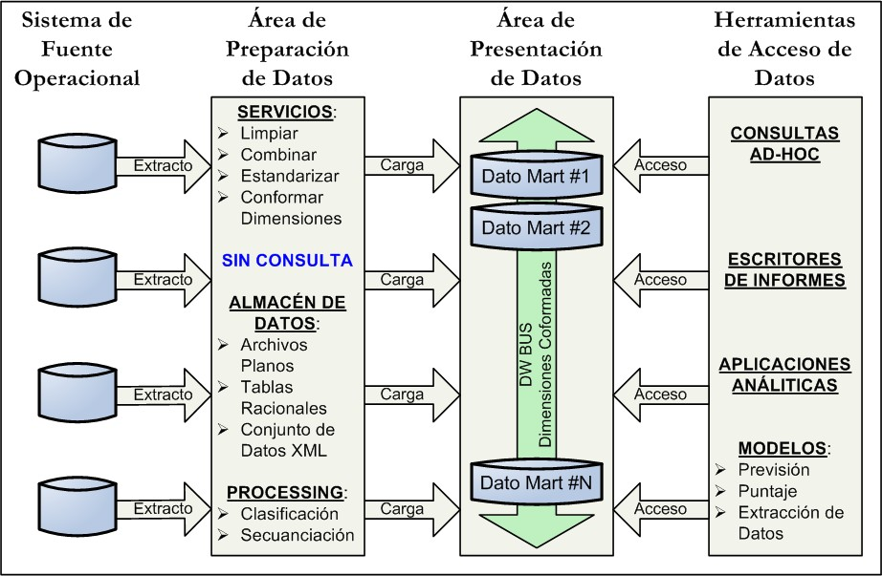
Componentes críticos del Data Warehouse de Kimball

Slide 28
Componentes básicos de las fichas de ajedrez del Data Warehouse de Kimball
Nombre | Descripción
Sistemas Fuente | Aplicaciones transaccionales de la empresa. Estos proporcionan los datos de origen para integrarse en los componentes de SAO y DW. Equivalente a las aplicaciones de la Fábrica de Información Corporativa .
Área de organización de datos | Kimball utiliza hábilmente la analogía de una "cocina" para referirse a esta zona como aquella donde se preparan los datos detrás de las escenas para su presentación. Él se refiere a ella como la serie completa de todos los procesos de almacenamiento y ETL que se interponen entre los sistemas de origen y el área de presentación de los datos. La diferencia clave con el enfoque de arquitectura es que el enfoque de Kimball siempre ha estado en el extremo de la presentación eficiente de los datos analíticos. Con ese alcance, menor que el de la Fábrica de Información Coporativa de Inmon, el área de preparación de datos se convierte en un espacio para los procesos necesarios para integrar y transformar los datos para su presentación. Similar a la combinación de dos componentes de la Fábrica de Información corporativa: Integración y Transformación y DW. Nota: En los últimos años, Kimball ha reconocido que un DW empresarial puede encajar en la arquitectura dentro de su área de organización de Datos.

Slide 29
… continua
Área de presentación de datos | Similar a los Data Mart, con una diferencia clave de arquitectura, esta área tiene la intención de comportarse como un integrador, algo como el Bus del DW, con dimensiones compartidas conformes, unificando múltiples Data Marts.
Herramientas de acceso a datos | Centrarse en las necesidades y requisitos de los clientes finales/consumidores de los datos ha sido un sello distintivo del enfoque de Kimball. Estas necesidades se traducen en criterios de selección a partir de una amplia gama de herramientas de acceso a los datos, utilizando las herramientas adecuadas para cada tarea. En el modelo de Inmon, las herramientas de acceso a los datos están fuera de la arquitectura del DW.

Slide 30
Inteligencia de Negocio, Táctica, Estratégica y Operativa
BI Táctica es la aplicación de las herramientas de BI para analizar las tendencias de negocios mediante la comparación de una métrica con ella misma en un mes o año anterior o para analizar los datos históricos con el fin de descubrir las tendencias quenecesitan atención. BI tácita se utiliza para apoyar las decisiones de negocio a corto plazo.
BI Estratégico ha implicado clásicamente proporcionar métricas para ejecutivos, a menudo en combinación con algún método formal de gestión del rendimiento empresarial, para ayudarles a determinar si la corporación está cumpliendo sus objetivos. BI estratégico se utiliza para apoyar las metas y objetivos corporativos a largo plazo.
BI Operativo ofrece BI a las líneas del frente de la empresa, donde las capacidades analíticas guían las decisiones operativas. BI operacional se utiliza para gestionar y optimizar las operaciones comerciales. BI Operativo fue el último de estos tres enfoques en evolucionar en la industria. Implica el acoplamiento de las aplicaciones de BI con las funciones y los procesos operativos, con el requerimiento de una muy baja latencia (captura y entrega de datos cercano al tiempo real). Por lo tanto, enfoques como arquitectura orientada a servicios (SOA) se hacen necesarios para apoyar el funcionamiento de BI Operativo.

Slide 31
Tipos de Almacenamiento de Datos
Almacenamiento de datos activo
Análisis Multidimensional - OLAP
ROLAP, MOLAP, HOLAP y DOLAP

Slide 32
Almacenamiento de datos activo
Los almacenes de datos que sirven para BI táctico y estratégico han existido durante muchos años, a menudo con una frecuencia de carga diariamediante servicios nocturnos de carga por lotes. Estas arquitecturas eran muy dependientes de una de las características originales de los datos propuestas por Inmon, tales como datos no volátiles.

Slide 33
Análisis Multidimensional - OLAP
Procesamiento analítico en línea (OLAP) se refiere a un método para proporcionar un rendimiento rápido para consultas analíticas multidimensionales. El término OLAP se originó, en parte, por hacer una clara distinción entre OLTP, procesamiento de transacciones en línea. La salida típica de las consultas OLAP son en forma de matriz.
Las dimensiones forman las filas y columnas de la matriz; y los hechos o medidas, son los valores dentro de la matriz. Conceptualmente, esto se ilustra como un cubo.
El análisis multidimensional con cubos es particularmente útil cuando hay formas conocidas en que los analistas quieren ver los resúmenes de datos.

Slide 34
ROLAP, MOLAP, HOLAP y DOLAP
Tres aplicaciones clásicas soportan el procesamiento analítico en línea. Los nombres de éstas se relacionan con el respectivo enfoque de la base de datos subyacente: relacional, multidimensional, híbrido y base de datos.
El procesamiento analítico en línea relacional (ROLAP): apoya OLAP utilizando técnicas que implementan multidimensionalidad en las tablas bidimensionales de los sistemas de gestión de bases de datos relacionales (RDBMS). Los esquemas en estrella son una técnica de diseño común que se utiliza en entornos ROLAP.
El Procesamiento analítico en línea multidimensional (MOLAP): apoya OLAP utilizando la tecnología de base de datos multidimensional patentada y especializada.
Procesamiento analítico en línea híbrido (HOLAP): Esto es simplemente una combinación de ROLAP y MOLAP. Las implementaciones HOLAP permiten que parte de los datos se almacenen en forma MOLAP y otra parte en ROLAP.
Base de datos de procesamiento analítico en línea (DOLAP): Un cubo OLAP virtual está disponible como una función patentada especial de una base de datos relacional clásica.

Slide 35
Conceptos y terminología de modelado de datos dimensionales
El modelado de datos dimensional es la técnica de modelado preferida para el diseño de almacenes de datos. El Dr. Ralph Kimball fue pionero en muchos de los términos y las técnicas de modelado de datos dimensional.
El enfoque de Kimball ha estado en la presentación de los datos a los usuarios finales y en el modelado de datos dimensional, en general, se centra en lo que en buscar facilidad para que el usuario final pueda comprender y acceder a los datos. Inherente a esta técnica de diseño está la consciente disyuntiva de preferir y elegir estructuras fáciles de entender y de utilizar por el usuario final, a costa de más trabajo de implementación para los desarrolladores. Esto ayuda a contribuir al hecho de que la mayoría de los trabajos de diseño de Data Mart termina siendo en el proceso ETL.

Slide 36
Características de los sistemas para las aplicaciones transaccionales y para Data Marts
 | Modelado Entidad Relación (Aplicaciones Transaccionales) | Modelado de datos dimensional (Data Marts)
Sistema típico | Operativo | Informacional, Analítico (BI)
# Los registros en una operación | Unos pocos | Muchos (Millones +)
Típico Tiempo de respuesta | Segundos | Segundos, minutos a horas
Usuarios objetivos | Personal de primera línea - Operativo | Gerencia y analistas
Orientación | Aplicación - Ejecutar el negocio | Análisis - Analizar el negocio
Disponibilidad | Alto | Flexible
Cantidad de datos por proceso | Pequeña | Grande
Horizonte de tiempo para los datos | 60-180 días | Uno a muchos años
¿Cómo se utiliza el sistema? | Operaciones fijas | Análisis Fijos y Ad-Hoc (a la medida)

Slide 37
El Modelado Dimensional
El modelado de datos dimensional es un subconjunto del modelado de datos entidad- relación y tiene los elementos básicos: entidades, atributos y relaciones. Las entidades vienen en dos tipos básicos: hechos, que proporcionan las mediciones; y las dimensiones, que proporcionan el contexto. Las relaciones en el modelado dimensional sencillo están limitadas a que todas pasen por las tablas de hechos y todas las relaciones de dimensiones a hechos son uno-a-muchos (1: M).

Slide 38
Tablas de hechos
Las tablas de hechos representan y contienen medidas importantes. El término "hecho" está sobrecargado, las "tablas de hechos" (entidades) contienen uno o más "hechos" (atributos que representan las medidas). Las filas de una tabla de hechos corresponden a una medida particular y son numéricas, tales como importes, cantidades, o recuentos. Algunas medidas son los resultados de los algoritmos para que los metadatos se conviertan en fundamentales para la comprensión y el uso apropiado. Las tablas de hechos ocupan la mayoría del espacio en las bases de datos (90% es una regla de oro razonable ) y tienden a tener un gran número de filas.
Las tablas de hechos expresan o resuelven relaciones muchos-a-muchos entre las dimensiones. El acceso a las tablas de hechos es generalmente a través de las tablas de dimensiones.
Las tablas de hechos a menudo tienen un número de columnas de control que expresan por ejemplo: cuando se cargó la fila, para qué programa, cuál es el registro más reciente u otros estados. Estos campos ayudan a los programadores, los operadores y los súper- usuarios a navegar y validar los datos.

Slide 39
Tablas de Dimensiones
Las tablas de dimensiones, o dimensiones para abreviar, representan los objetos importantes del negocio y contienen descripciones textuales de la empresa. Las dimensiones sirven como la principal fuente de consulta o informes. Actúan como los puntos de entrada o enlaces con las tablas de hechos, y su contenido sirve en los informes como agrupadores o etiquetas. Las dimensiones están típicamente altamente desnormalizadas y representan aproximadamente el 10% del total de los datos, como una regla de oro. La profundidad y la calidad del diseño detallado de las dimensiones determinan la utilidad analítica de los sistemas resultantes.
Todos los diseños probablemente tendrán una dimensión de fecha, una dimensión de organización o grupo como mínimo. Otras dimensiones dependen del tipo de análisis que soportan los datos en las tablas de hechos.

Slide 40
… continua
Las tablas de dimensiones suelen tener un pequeño número de filas y un gran número de columnas. El contenido principal de una tabla de dimensión es:
Llaves subrogadas y no subrogadas.Una clave subrogada es un identificador único que se asigna a cada registro de una tabla de dimensión. Esta clave, generalmente, no tiene ningún sentido específico de negocio. Son siempre de tipo numérico.
La clave principal que representa lo que se utiliza para hacer vínculos con otras tablas en el DW.
Los elementos descriptivos, incluidos los códigos, descripciones, nombres, estados etc.
Cualquier información de jerarquía, incluyendo múltiples jerarquías y con frecuencia descomposición por 'tipos'.
La clave de negocio que el usuario final utiliza para identificar una fila única.
Los campos clave para identificar el sistema fuente para fines de trazabilidad.
Los campos de control similares a los campos de control de la tabla de hechos, pero orientados al tipo de captura histórica

Slide 41
Claves Subrogadas y Naturales
Las dimensiones deben tener identificadores únicos para cada fila. Los dos enfoques principales para la identificación de las claves para tablas de medidas son las claves subrogadas y claves naturales.

Slide 42
Claves Subrogadas
El enfoque de Kimball le da a cada dimensión una sola clave primaria, poblada por un número que no tiene relación con los datos reales. El número es una "clave sustituta" o "clave en el anonimato" y puede ser un número secuencial, o un número verdaderamente aleatorio. Las ventajas del uso de las claves subrogadas incluyen:
Rendimiento
Aislamiento
Integracion
Mejoramiento
Interoperabilidad
Versionamiento
Depurado

Slide 43
Claves Naturales
Las ventajas de utilizar claves naturales incluyen:
Bajos gastos: Los campos clave ya están presentes, por lo que no se requiere ningún modelado o procesamiento adicional para crearlas o poblarlas.
Facilidad de cambio: En RDBMS donde existe el concepto de un dominio, es fácil hacer cambios globales debido a los cambios en el sistema de origen.
Ventaja de Rendimiento: El uso de valores únicos en las claves puede eliminar algunas uniones o relaciones (joins)completamente, mejorando el rendimiento.
Proveniencia u origen de datos: Es más fácil de rastrear a través de los sistemas, especialmente cuando los datos viajan a través de más de dos sistemas.

Slide 44
Tipos de Atributos Dimensionales
Tipo 1 Sobre escritura
Tipo 2 Nueva Fila
Tipo 3 Nueva Columna
Tipo 4 Nueva Tabla
Tipo 6 (1+2+3)

Slide 45
Esquema Estrella
Un esquema en estrella es la representación de un modelo de datos dimensional con una sola tabla de hechos en el centro conectada a una serie de tablas de dimensiones de los alrededores.También se le conoce como esquema de relación en estrella, haciendo hincapié en que las relaciones de la tabla de hechos central son a través de las claves principales individuales a cada una de las tablas de dimensiones circundantes. La tabla de hechos central tiene una clave compuesta de las claves de cada dimensión

Slide 46
Esquema Copo de Nieve
Snowflaking (copo de nieve) es el término dado para la desnormalización de una tabla dimensional plana de un esquema en estrella, en los respectivas componentes jerárquicos o estructuras de red. Métodos de diseño como el de Kimball van en contra del snowflaking (copo de nieve) en dos principios fundamentales:
1) se diluye la simplicidad y comprensibilidad del usuario final del esquema en estrella
2) el ahorro de espacio suele ser mínimos

Slide 47
tipos de Tablas de “Snowflaking (copo de nieve)”
Verdaderas: Formadas cuando una jerarquía se resuelve en tablas de niveles. Por ejemplo: una tabla dimensional de periodos diarios se resuelve en una tabla detalle de fecha y otra tabla para el mes o el año que está vinculado directamente a la tabla de la fecha.
Tablas estabilizadoras: Formadas cuando atributos en una dimensión se relacionan con filas en otra tabla de dimensión. Por ejemplo, un campo de fecha en una dimensión (como la fecha de contratación de un empleado) se relaciona con la tabla dimensional período para facilitar las consultas que deseen ordenar empleados por fecha de contratación del año fiscal.
Tablas puente: Formadas en dos situaciones. La primera es cuando una relación de muchos a muchos entre dos dimensiones no se puede resolver a través de una tabla de hechos . Un ejemplo es una cuenta bancaria con propietarios compartidos La tabla puente captura la lista de propietarios en una tabla "grupo propietario". La segunda es cuando la normalización es de profundidad variable o jerarquías desiguales. La tabla puente puede capturar cada relación padre-hijo en la jerarquía, lo que permite un recorrido más eficiente.

Slide 48
Grano
Kimball acuñó el término grano (Grain) para describir una sola fila de datos en una tabla de hechos. O dicho de otra manera, se refiere al nivel atómico de los datos para una transacción. Definir el grano de una tabla de hechos es uno de los pasos clave en el método de diseño dimensional de Kimball. Por ejemplo, si la tabla de hechos tiene datos de todas las transacciones de un mes de una tienda, podemos saber que el grano o el límite de los datos de la tabla de hechos no incluyen los datos correspondientes al año pasado.

Slide 49
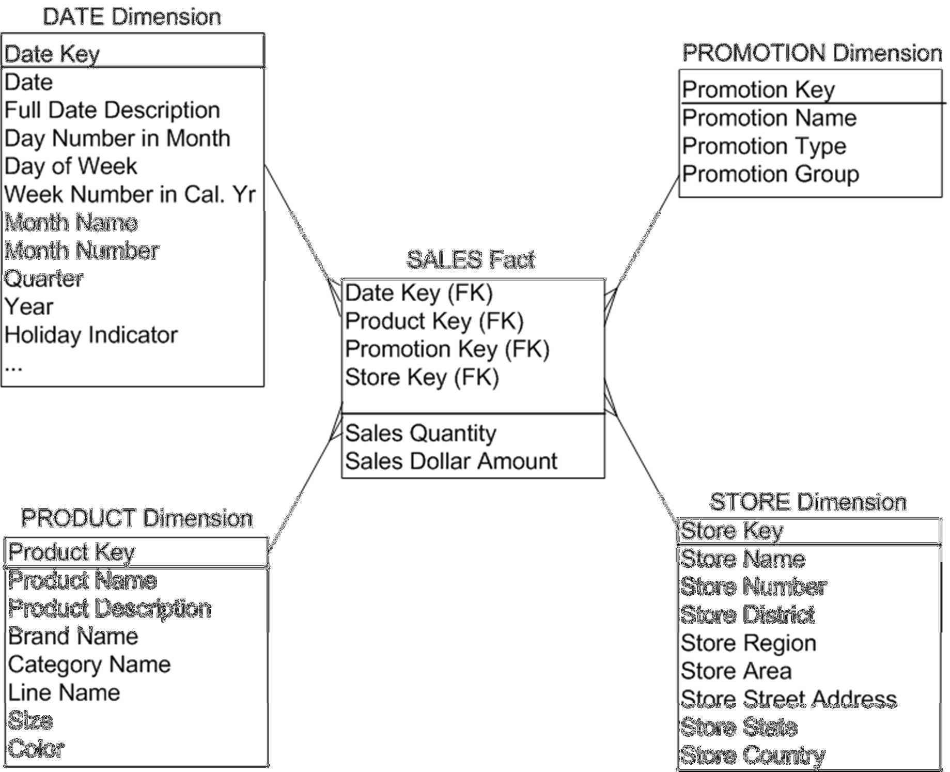
Esquema Estrella: Ejemplo

Slide 50
Dimensiones Conformes
Las dimensiones conformes son las dimensiones comunes o compartidas a través de múltiples Data Marts en el método de diseño de Kimball. Más precisamente, Kimball define dimensiones conformes cuando corresponden tanto en términos de elementos como en sus respectivos valores, o contienen un subconjunto estricto.
En la práctica es que los encabezados de fila para cualquier conjunto de una dimensión conforme debe ser capaz de coincidir exactamente.
Por ejemplo, piense en múltiples Data Marts o tablas de hechos que vinculan directamente a la misma tabla de dimensión, o una copia directa de esa tabla de dimensión. Una actualización a esa tabla de dimensión automáticamente se muestra en todas las consultas de esos Data Marts.
La reutilización de las dimensiones conformes en otros esquemas de estrella permite un desarrollo modular del DW. Las estrellas pueden ser unidas entre sí a través de dimensiones conformes como el diseño crece.

Slide 51
Datos Conformes
Los datos conformes utilizan definiciones estandarizadas de términos a través Data Marts individuales. Diferentes usuarios de negocios podrán utilizar el mismo término en diferentes maneras. ¿"Aumento de clientes" se refiere al "delta de crecimiento" o " las adiciones nominales"? ¿Las "órdenes procesadas" se refieren a todas las ordenes, o la suma de partidas individuales?

Slide 52
Arquitectura DW-Bus y Matriz Bus
El término bus vino de la formación en ingeniería eléctrica de Kimball, donde un bus fue algo que proporciona energía común a un número de componentes eléctricos. Sobre la base de esa analogía, la arquitectura DW-bus de dimensiones conformes es lo que permite a múltiples Data Marts coexistir y conectarse mediante un bus de dimensiones compartidas conformes.
La matriz de DW-bus es una forma tabular de mostrar la intersección de los Data Marts, procesos de datos, o áreas de datos con las dimensiones compartidas conformes

Slide 53
Matriz DW-Bus: Ejemplo
 | Dimensiones conformes
Proceso de negocio (Data Marts) | Fecha | Producto | Almacenam iento | Proveedor | Almacén
Ventas | X | X | X
Inventario | X | X | X | X | X
Ordenes | X | X |  | X

Slide 54
Actividades de DW BIM
Entender las necesidades de información de Inteligencia de Negocio
Definir y Mangener la Arquitectura de DW BI
Implementar Data Warehouses y Data Marts
Implementar herramientas de inteligencia de negocios e interfaces de usuario
Consultas y herramientas de informes

Slide 55
Producción frente a reportes de negocios y consulta
Características | Informes operacionales de negocio | Negocio e informes de consultas
Autor primario | Desarrollador IT | Usuarios avanzados o usuarios de negocios
Propósito | Preparación de documentos | Toma de decisiones
Entrega de informe | Papel o correo electrónico, incrustado en una aplicación | Portal, hoja de Cálculo, Correo electrónico
Calidad de impresión | Pixel perfecto | Calidad de la presentación histórica, Pixel perfecto
Base de Usuario | 10s of 1000s | 100s o 1000s
Origen de datos | OLTP – Tiempo real | Almacén de datos o data mart, ocasionalmente OLTP
Nivel de detalle de datos | Atómico | Agregados, filtrada
Alcance | Operativo | Táctico, estratégico
Uso | A menudo incrustado dentro de una aplicación OLTP | BI como una aplicación independiente

Slide 56
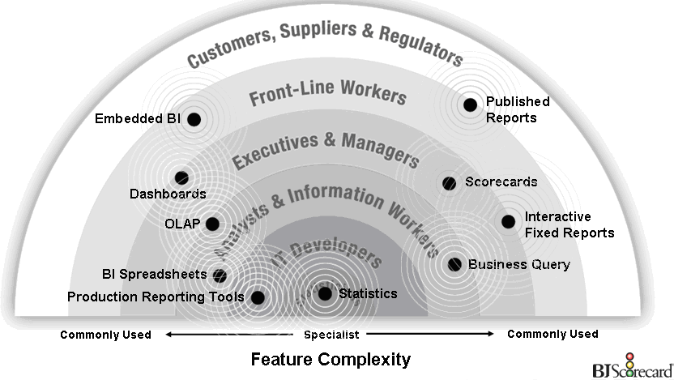
Usuarios y Herramientas de BI
En la definición de los grupos de usuarios de destino, hay un espectro de necesidades de BI. En primer lugar, conocer a sus grupos de usuarios y luego igualar la herramienta para los grupos de usuarios en su empresa.

Slide 57
Herramientas de OLAP
OLAP proporciona análisis interactivo, multi-dimensional con diferentes dimensiones y diferentes niveles de detalle.
Aplicaciones Analíticas
Paneles de gestión y cuadros de mando

Slide 58
Aplicaciones Analíticas
Henry Morris de IDC primero acuñó el término "aplicaciones analíticas" a mediados de la década de 1990, aclarando en qué se diferencian de OLAP y BI herramientas en general. Las aplicaciones analíticas incluyen la lógica y los procesos para extraer datos de los sistemas de origen muy conocidos, tales como los sistemas ERP vendedor, un modelo de datos para el mercado de datos y los informes predefinidos y cuadros de mando. Las aplicaciones analíticas proporcionan a las empresas una solución pre-construidos para optimizar un área funcional (gestión de personas, por ejemplo) o verticales (análisis por menor, por ejemplo) de la industria.

Slide 59
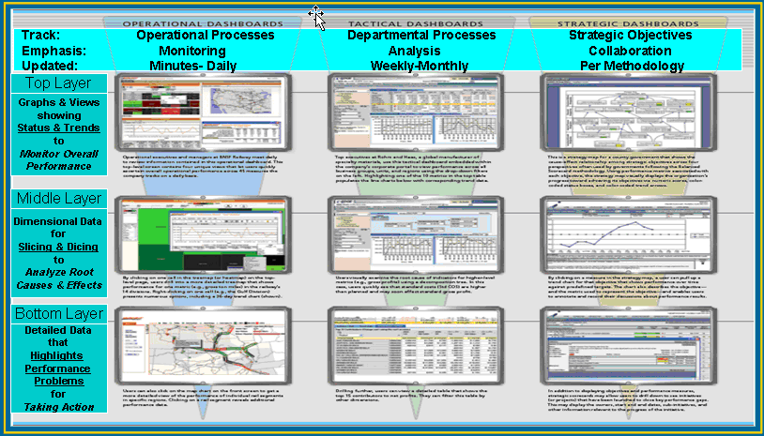
Cuadros de Mando de Rendimiento
Cuadros de Mando

Slide 60
Herramientas de Gestión de Rendimiento
Aplicaciones de gestión del rendimiento incluyen el plan del presupuesto, planificación y consolidación financiera. Ha habido una serie de grandes adquisiciones en este segmento, como los proveedores de ERP y los proveedores de BI ven grandes oportunidades de crecimiento aquí y creen BI y Gestión del Rendimiento están convergiendo. En el lado de compra del cliente, el grado en que los clientes comprar BI y gestión del rendimiento del mismo proveedor depende de las capacidades del producto, sino también en el grado en que el CFO y CIO cooperan.

Slide 61
Análisis Predictivo y Herramientas de extracción de Datos
La extracción de datos es un tipo particular de análisis que revela patrones en los datos utilizando varios algoritmos. Mientras que las herramientas de consulta y de información estándar requieren hacer una pregunta específica, una herramienta de minería de datos ayudará a los usuarios a descubrir las relaciones o muestran patrones de una manera más exploratoria. El análisis predictivo ("que-si" análisis) permite a los usuarios crear un modelo, prueban el modelo basado en datos reales y luego proyectar resultados futuros. Motores subyacentes pueden ser las redes neuronales o inferencia.
Utilice la extracción de datos en el análisis predictivo, detección de fraudes, análisis de causa raíz (a través de la agrupación), la segmentación de clientes y de puntuación y análisis de la cesta de mercado. Aunque la minería de datos es un segmento del mercado de BI, que sigue siendo una aplicación reservada a usuarios especializados.

Slide 62
Visualización y Herramientas avanzadas de descubrimiento
Herramientas avanzadas de visualización y de descubrimiento a menudo utilizan una arquitectura en-memoria para permitir a los usuarios interactuar con los datos de una forma muy visual e interactiva. Patrones en un gran conjunto de datos pueden ser difíciles de reconocer en una pantalla de números.
La diferencia en estas herramientas frente a la mayoría de los productos de tablero de instrumentos está por lo general en:
El grado de análisis y visualización sofisticados tipos, tales como pequeños múltiplos, líneas de chispa, mapas de calor, histogramas, diagramas en cascada, gráficos de bala y así sucesivamente.
El cumplimiento de las mejores prácticas de acuerdo con la comunidad visualización.
El grado de interactividad y el descubrimiento visual frente a la creación de un gráfico en una pantalla de datos tabulares.

Slide 63
Procesamiento de Datos para la Inteligencia de Negocios
Áreas de almacenamiento intermedio
Fuentes y Objetivos de cartografía
Limpieza de datos y Transformaciones (Adquisición de Datos)

Slide 64
Supervisar y ajustar los Procesos de Almacenamiento de Datos
La transparencia y la visibilidad son los principios fundamentales que deben conducir el monitoreo DW-BIM. Cuanto más se puede exponer a los detalles de las actividades DW- BIM, más clientes finales pueden ver y entender lo que está pasando (y tener confianza en el BI) y menos apoyo directo del cliente final será requerida.
Proporcionar un panel que expone el estado de alto nivel de las actividades de suministro de datos, con capacidad de drill-down, es una buena práctica que permite a un tirón de la demanda en la información por tanto el personal de apoyo y clientes.
La incorporación de medidas de calidad de datos mejorará el valor de este tablero donde el rendimiento es más que sólo velocidad y sincronización.

Slide 65
Monitorear y ajustar actividades BI y Rendimiento
Una buena práctica para el monitoreo y ajuste a punto de BI es definir y mostrar un conjunto de métricas de satisfacción del cliente. El tiempo medio de respuesta de la consulta y el número de usuarios por día / semana / mes, son ejemplos de métricas útiles para mostrar. Además de mostrar las medidas estadísticas disponibles de los sistemas, es útil para estudiar los clientes DW-BIM regularmente.
Revisión periódica de las estadísticas de uso y los patrones es esencial. Los informes que proporcionan la frecuencia y uso de los recursos de datos, consultas e informes permiten mejora prudente.
Ajustar la actividad BI es análogo al principio de aplicaciones de perfiles con el fin de saber dónde están los cuellos de botella son y dónde aplicar los esfuerzos de optimización. La creación de índices y agregaciones es más eficaz cuando se hace de acuerdo con los patrones de uso y las estadísticas.
Mejoras de rendimiento tremendas pueden venir de soluciones simples, tales como la publicación de los resultados diarios completados a un informe que corre cientos o miles de veces al día.

Slide 66
Principios Rectores
Obtener el compromiso y apoyo ejecutivo. Estos proyectos son mano de obra intensiva.
Asegure el negocio de la SME’s. Soporte y alta disponibilidad son necesarios para obtener los datos correctos y solución de BI útil.
Sé negocio enfocado y conducido. Asegúrese que el trabajo DW/BI está cumpliendo las necesidades de negocio de prioridad real y la solución de la quema de los problemas de negocio. Dejar que el negocio defina la priorización.
La calidad demostrable de los datos es esencial. Imprescindible para el éxito BI/DW es ser capaz de responder a preguntas básicas como "¿Por qué es esta suma X?" "¿Cómo fue que calculada?" Y "¿De dónde provienen los datos?"

Slide 67
… continua
Proporcionar valor incremental. Lo ideal es entregar en continuas segmentos 2- 3 meses.
Transparencia y de autoservicio. El más contexto (metadatos de todo tipo), siempre, más clientes de valor derivan. Exponiendo Sabiamente información sobre el proceso reduce las llamadas y aumenta la satisfacción.
Un tamaño no sirve para todos. Asegúrate de encontrar las herramientas y productos adecuados para cada uno de sus segmentos de clientes.
Piense y arquitecto globalmente, actuar y construir localmente. Deje que la gran imagen y visión final guían la arquitectura, sino construir y entregar de forma incremental, con mucho más corto plazo y un mayor enfoque basado en proyectos.

Slide 68
… continua
Colaborar e integrarse con todos las demás iniciativas de datos, sobre todo los de Gobierno de Datos, calidad de datos y metadatos.
Comience con el final en mente. Deje que la prioridad de negocio y alcance de extremo-datos-entrega en el espacio BI impulsan la creación del contenido de DW. El propósito principal de la existencia de la DW es servir de seguridad de datos a los clientes de negocios final a través de las capacidades de BI.
Resumir y optimizar última, no la primera. Basarse en los datos atómicos y añadir agregados o resúmenes según sea necesario para el rendimiento, pero no para reemplazar el detalle.

Slide 69
Referencias
https://www.modus.es/por-que-los-datos-son-un-activo-empresarial/?cn-reloaded=1
https://www.fundacionmapfre.org/blog/cuanta-informacion-se-genera-y-almacena-en-el-mundo/
https://es.statista.com/grafico/26031/volumen-estimado-de-datos-digitales-creados-o-replicados-en-todo-el-mundo/#:~:text=En%202020%2C%20la%20capacidad%20mundial,durante%20el%20periodo%202020%2D2025.
https://keepcoding.io/blog/que-es-y-como-funciona-dikw/
http://soledadherrlein.blogspot.com/2014/10/dato-informacion-conocimiento-sabiduria.html
https://www.sdelsol.com/blog/tendencias/tipos-de-conocimiento/

